Slide 1
世界各地的新年风俗
中一快捷单元二

Slide 2
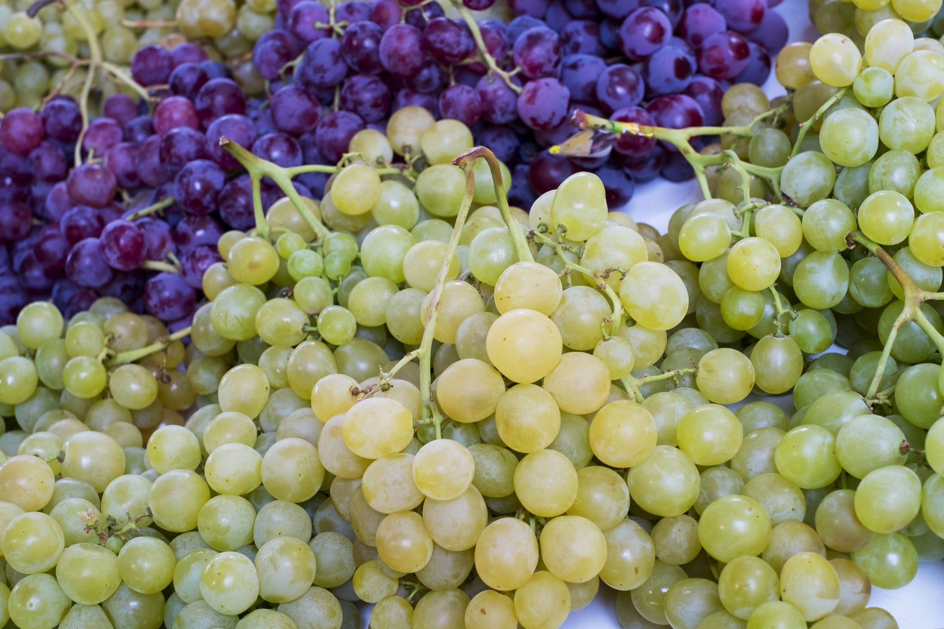
西班牙（Spain）
当教堂的钟声在午夜12点响起时，大家都争着吃葡萄，如果能跟着钟声连续吃下12颗，就象征新的一年12个月都事事如意。
葡萄：grapes 藤本植物。果实呈圆形或椭圆形，紫黄或绿色，是常见水果。
象征：symbolize 用具体的事物表现某种特殊意义。

Slide 3
古巴 （Cuba）
按照当地风俗，每人准备一碗清水，等午夜钟声敲响后，各自把水泼到窗外，以示辞旧迎新。
风俗：custom 在长时间里形成并流行的风尚、礼节和习惯。
辞旧迎新：send off the old year and welcome the new year 告别旧的一年，迎接新的一年到来。

Slide 4
意大利 （Italy）
夜幕降临，人们在街头燃放烟火，尽情起舞。到了午夜时分，家家户户把旧的瓶瓶罐罐扔出窗外，表示去除烦恼和厄运。
燃放：light off; set off 点燃使之爆发。
瓶瓶罐罐：bottles and jars 瓶子、罐子等容器。
厄运：misfortune 困苦的遭遇；不幸的命运。

Slide 5
丹麦 （Denmark）
新年前夕，人们把平时打碎的杯盘碗碟偷偷送到朋友家的门前。谁家堆放的碎片多，就说明谁家的朋友多，也预示着来年的好兆头。
前夕：eve 前一天晚上。
碗碟：bowls and plates 碗和盘，泛指餐具。
兆头：sign; omen 预先显露出来的迹象；预兆

Slide 6
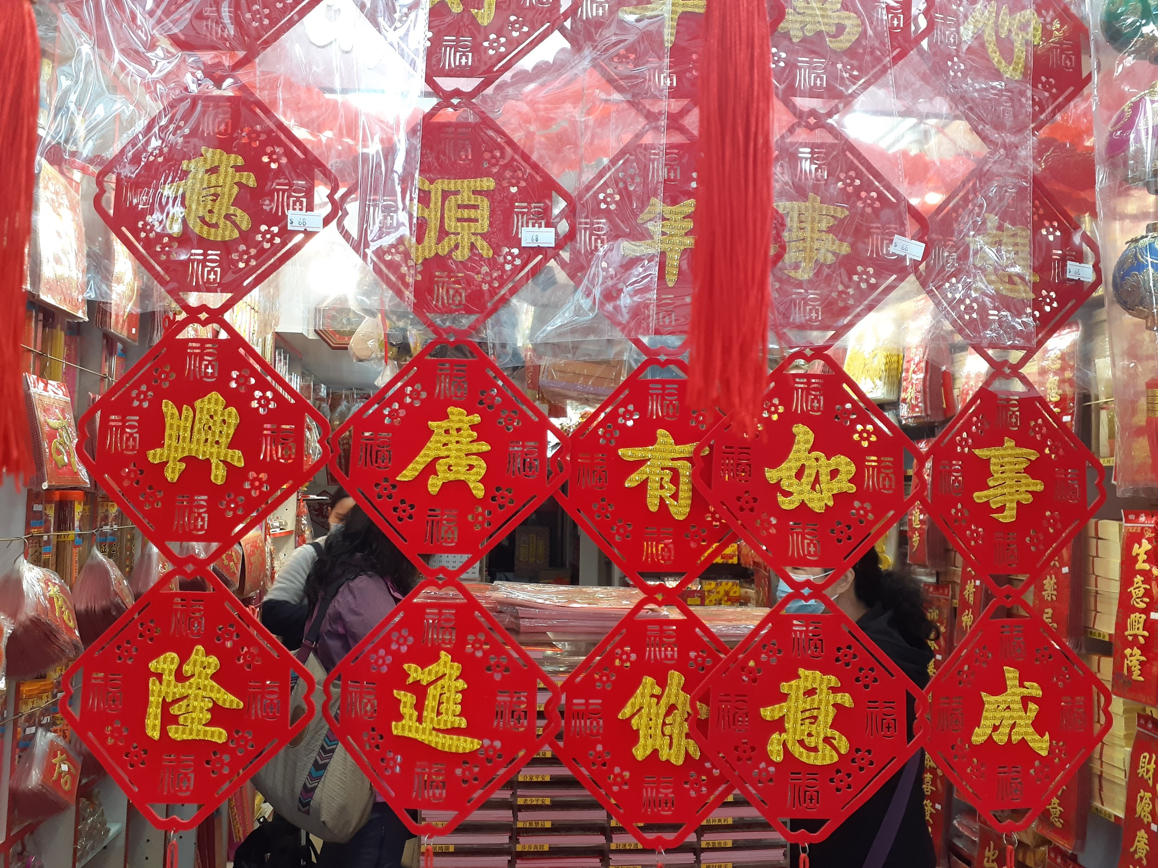
世界各地的华人
农历新年来临前，华人会在家里大扫除，辞旧迎新。除夕夜，不管工作多忙碌，路途多遥远，大家都要回家团聚，开开心心地围坐在一起吃团圆饭。大年初一，人们恭敬地给长辈和亲戚拜年，互相祝福，希望在新的一年身体健康，万事大吉。
忙碌：busy 忙。
遥远：far 形容很远。
恭敬: with great respect 尊重而有礼貌。
万事大吉：everything is just fine; goes successfully 所有的事情都很顺利；一切圆满结束。

Slide 7
生词朗读
葡萄 象征 风俗
辞旧迎新 燃放 瓶瓶罐罐
厄运 前夕 碗碟 兆头
忙碌 遥远 恭敬 万事大吉

Slide 8
元旦是阳历新年的第一天，即一月一日。
春节是农历新年的第一天，即正月初一。
元旦：New Year’s Day 新年的第一天，即一月一日。

Slide 9
Subscribe to:
https://www.youtube.com/@sgsecschchinesetextbook

